Slide 1


Slide 2
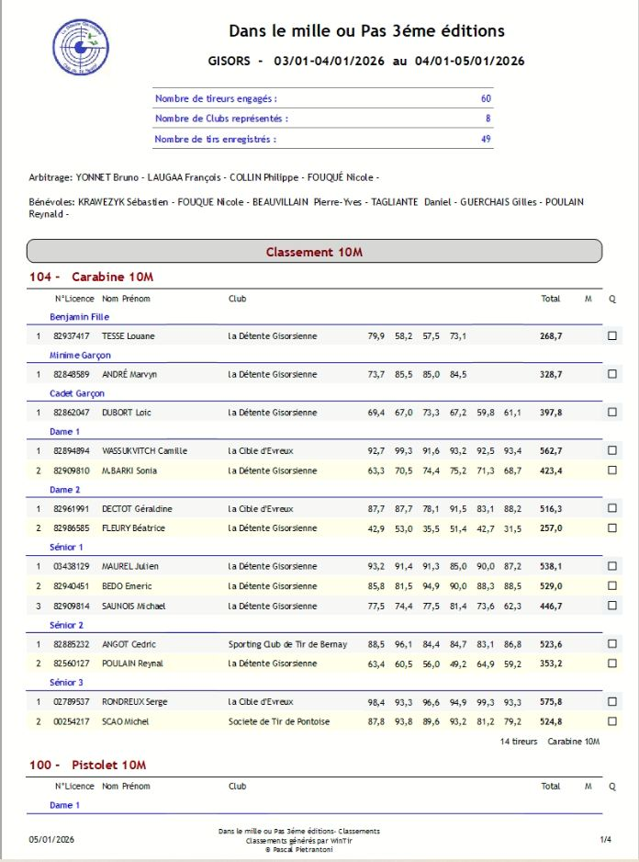
Résultats du concours
Dans le Mille ou Pas (DMP)
-
du 3 au 4 janvier 2026

Slide 3
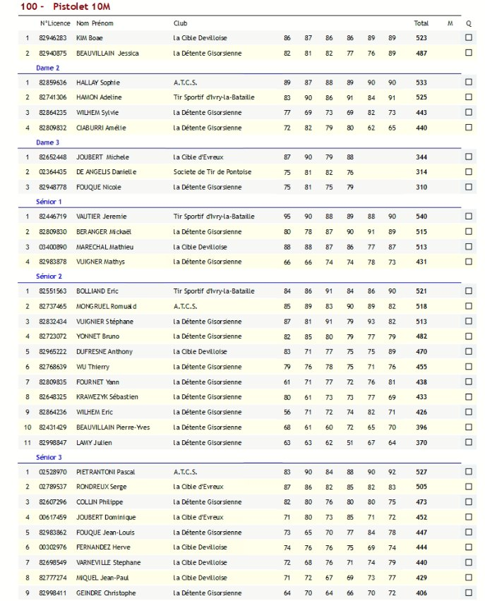
Résultats du concours
Dans le Mille ou Pas (DMP)
-
du 3 au 4 janvier 2026

Slide 4
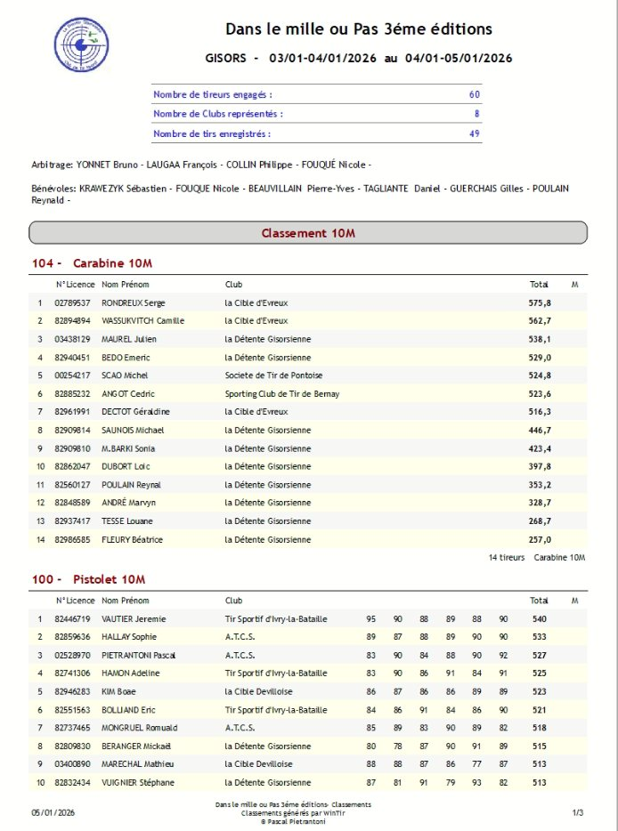
Résultats du concours
Dans le Mille ou Pas (DMP)
-
du 3 au 4 janvier 2026

Slide 5
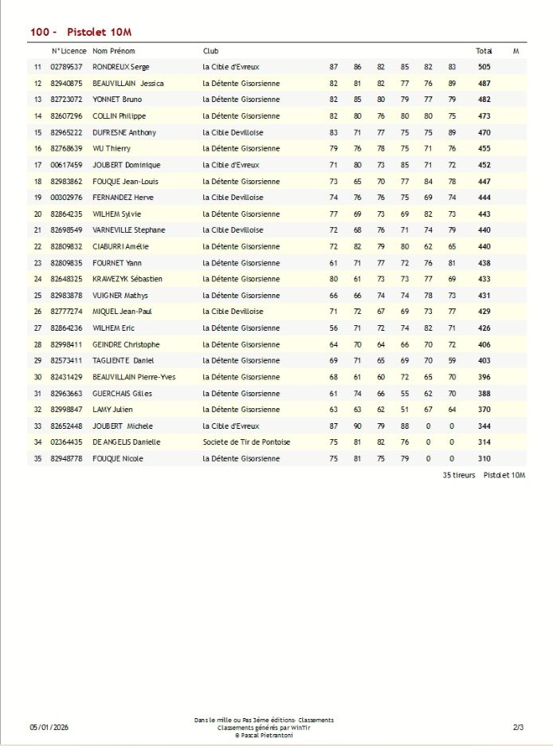
Résultats du concours
Dans le Mille ou Pas (DMP)
-
du 3 au 4 janvier 2026

